Slide 1
חשבון דיפרנציאלי לתלמידי כלכלה וניהול
שיעור 3
רועי מימרן
©כל הזכויות שמורות לאוניברסיטה הפתוחה ולמחבר.

Slide 2
נושאי השיעור
לוגריתמים
פונקציה לוגריתמית
בעיות אחוזים – חלק שני
נושאים מתקדמים בפונקציות
חזרה – יחידות 1-2

Slide 3
מושג הלוגריתם
ניזכר בגרף של הפונקציה המעריכית, למשל $y=2^{x}$, ונשאל את עצמנו: איזה ערך של x צריך לבחור כדי לקבל y=8? וכדי לקבל y=6 ?

Slide 4
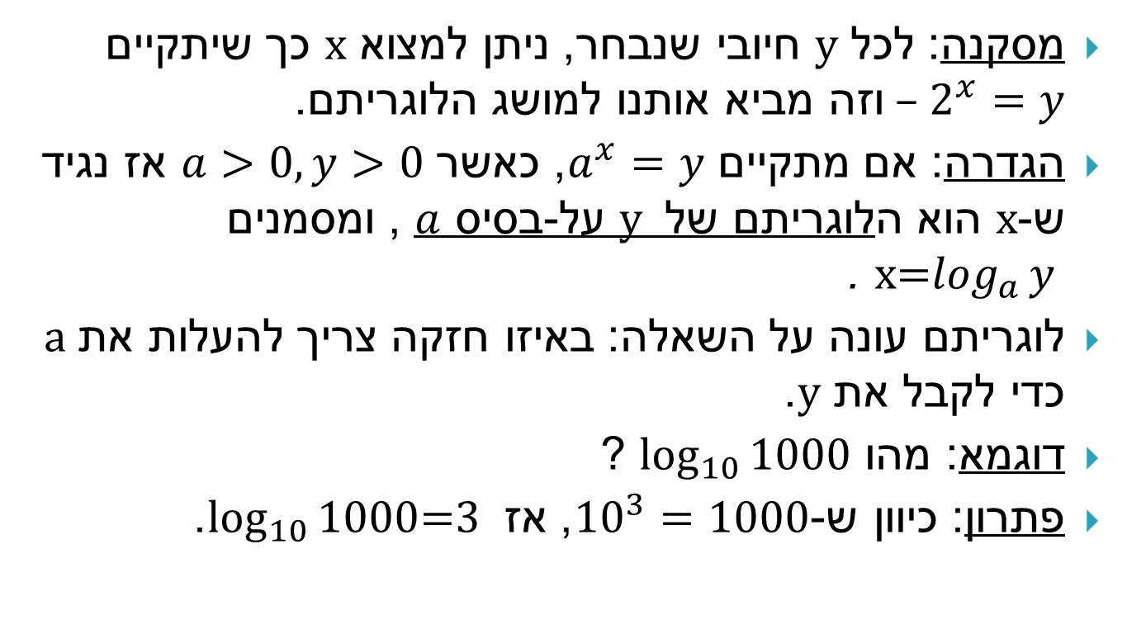
מושג הלוגריתם
מסקנה: לכל y חיובי שנבחר, ניתן למצוא x כך שיתקיים $2^{x}=y$ – וזה מביא אותנו למושג הלוגריתם.
הגדרה: אם מתקיים $a^{x}=y$, כאשר $a>0, y>0$ אז נגיד ש-x הוא הלוגריתם של y על-בסיס $a$ , ומסמנים x=$\log_{a}{y}$ .
לוגריתם עונה על השאלה: באיזו חזקה צריך להעלות את a כדי לקבל את y.
דוגמא: מהו $\log_{10}{1000}$ ?
פתרון: כיוון ש-${10}^{3}=1000$, אז $\log_{10}{1000}$=3.

Slide 5
לוגריתמים -תרגילים לכיתה
חשבו ללא מחשבון: (ניתן להיעזר בכללי החזקות)
א. $\log_{4}{16}$
ב. $\log_{3}{\frac{1}{27}}$
ג. $\log_{4}{8}$
ד. $\log_{\frac{1}{100}}{\frac{1}{10}}$
ה. $\log_{0.04}{5}$
ו. $\log_{10}{−10}$
ללוגריתמים יש כללים משלהם שמבוססים על חוקי החזקות. לעבור על סעיף 90 בעמ' 87-88 ביח' 1-2.

Slide 6
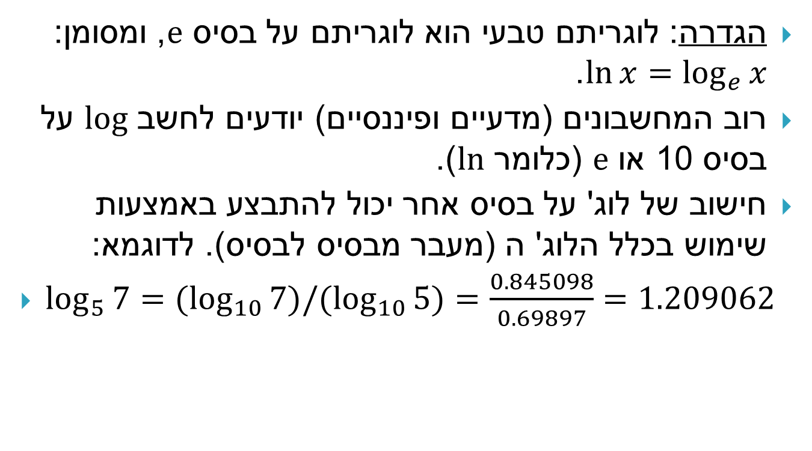
חישוב לוגריתם
הגדרה: לוגריתם טבעי הוא לוגריתם על בסיס e, ומסומן: $\ln{x=\log_{e}{x}}$.
רוב המחשבונים (מדעיים ופיננסיים) יודעים לחשב log על בסיס 10 או e (כלומר ln).
חישוב של לוג' על בסיס אחר יכול להתבצע באמצעות שימוש בכלל הלוג' ה (מעבר מבסיס לבסיס). לדוגמא:
$\log_{5}{7}=(\log_{10}{7)/(\log_{10}{5)}}=\frac{0.845098}{0.69897}=1.209062$

Slide 7
הפונקציה הלוגריתמית
זוהי פונקציה מהצורה $f\left(x\right)=\log_{a}{x}$ - כלומר פונקציה שמחזירה את המעריך שנדרש כדי להעלות את a בחזקה ולקבל את משתנה הפונקציה x.
תחום הגדרה: ₊₊ ℝ כלומר כל ה-x החיוביים.
תחום ערכים: כל ℝ. כלומר הגרף ברביע ראשון ורביעי.
נבנה לדוגמא את הגרף של פונקציית ln, נשתמש במחשבון כדי לבנות טבלת ערכים:
X | Y=ln(x) | X | Y=ln(x)
0.1 | -2.3026 | e | 1
1 | 0 | 10 | 2.3026

Slide 8
הפונקציה הלוגריתמית - גרף

Slide 9
כיצד ייראו גרפים של log בבסיסים שונים?
בהמשך: תרגילים בפונקציות לוגריתמיות.

Slide 10
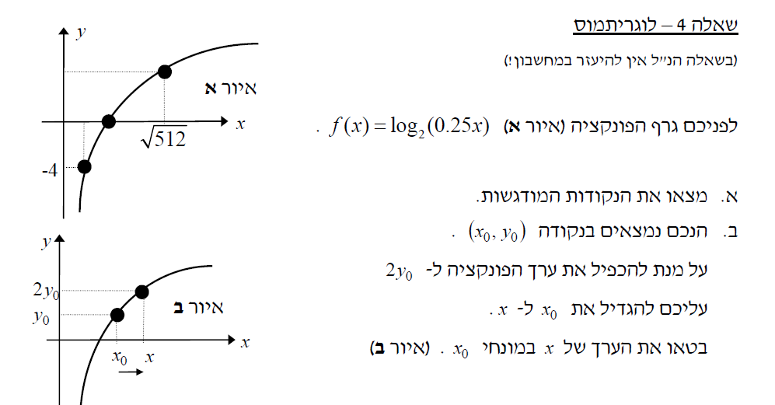
ממ"ן 12, סמסטר 2012ג שאלה 4

Slide 11
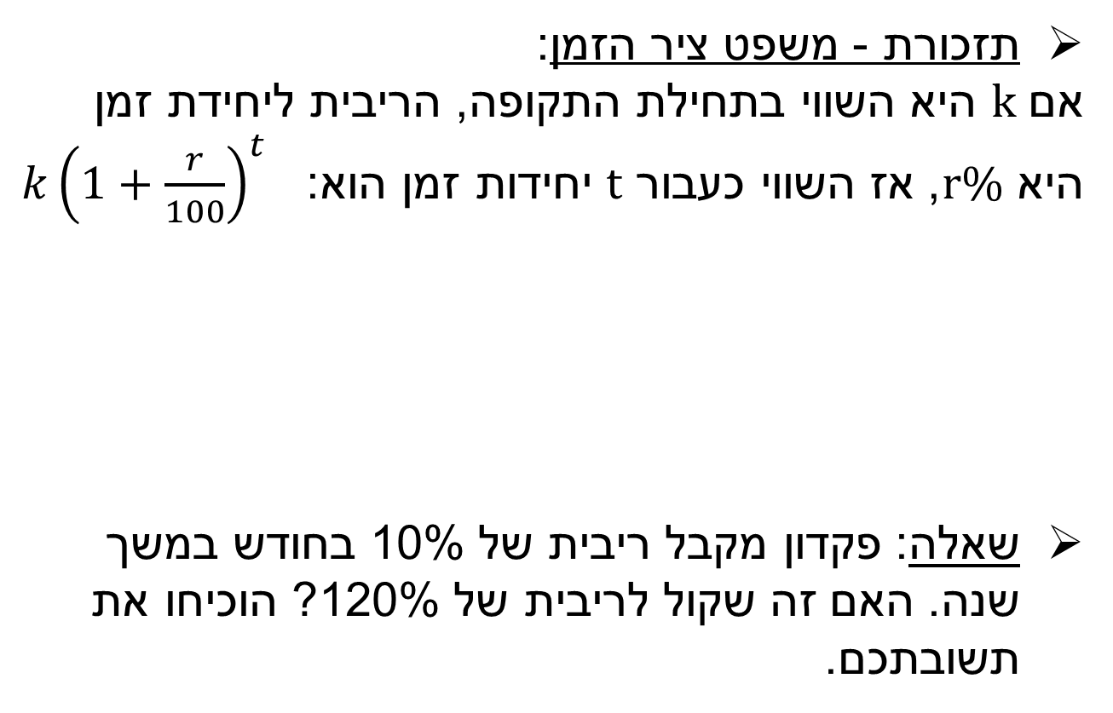
בעיות אחוזים – המשך משעור שעבר
תזכורת - משפט ציר הזמן:
אם k היא השווי בתחילת התקופה, הריבית ליחידת זמן היא r%, אז השווי כעבור t יחידות זמן הוא: $k{\left(1+\frac{r}{100}\right)}^{t}$
שאלה: פקדון מקבל ריבית של 10% בחודש במשך שנה. האם זה שקול לריבית של 120%? הוכיחו את תשובתכם.

Slide 12
בעיות אחוזים - המשך
מסקנה: התהליכים לא שקולים:
$3.138k>2.2k$
שאלה: סטודנט סיים אוניברסיטה וקיבל מענק הצטיינות, את הכסף הפקיד בקרן פנסיה שנותנת תשואה של 4.5% בשנה. תוך כמה זמן הכסף יכפיל את עצמו פי 4?
תשובה: נרשום את המשוואה ע"פ משפט ציר הזמן:
$k{\left(1+\frac{4.5}{100}\right)}^{t}=4k$
k מצטמצם: ${1.045}^{t}=4$
איזו פעולה צריך לבצע כדי לחלץ את t?

Slide 13
בעיות אחוזים – תרגיל סיכום
תרגיל: כדור מלא אויר. מחברים לכדור משאבה שמוציאה בכל פעימה 12% מהאויר בבלון.
סמנו ב-x את הפעימות. כתבו פונקציה שמתארת את נפח הכדור לאחר x פעימות. שרטטו אותה, הניחו כי הכדור ההתחלתי גודלו 25 יחידות נפח.

Slide 14
בעיות אחוזים - סיכום
מסקנה: פונקציה מעריכית יורדת מתארת למעשה ירידה באחוז קבוע על כל גידול של יחידה במשתנה הבלתי תלוי.

Slide 15
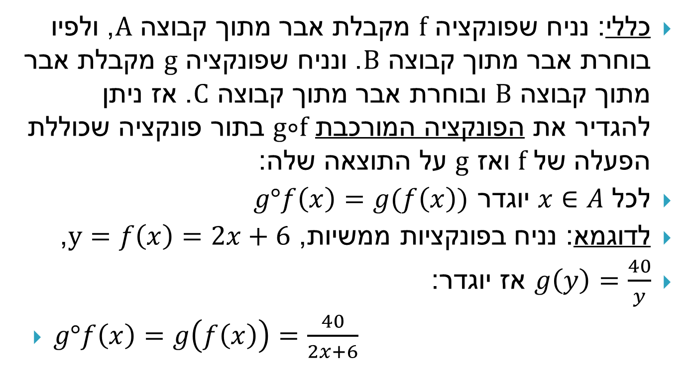
פונקציות מורכבות
כללי: נניח שפונקציה f מקבלת אבר מתוך קבוצה A, ולפיו בוחרת אבר מתוך קבוצה B. ונניח שפונקציה g מקבלת אבר מתוך קבוצה B ובוחרת אבר מתוך קבוצה C. אז ניתן להגדיר את הפונקציה המורכבת g∘f בתור פונקציה שכוללת הפעלה של f ואז g על התוצאה שלה:
לכל $x∈A$ יוגדר $g°f\left(x\right)=g(f\left(x\right))$
לדוגמא: נניח בפונקציות ממשיות, $y=f\left(x\right)=2x+6$,
$g\left(y\right)=\frac{40}{y}$ אז יוגדר:
$g°f\left(x\right)=g\left(f\left(x\right)\right)=\frac{40}{2x+6}$

Slide 16
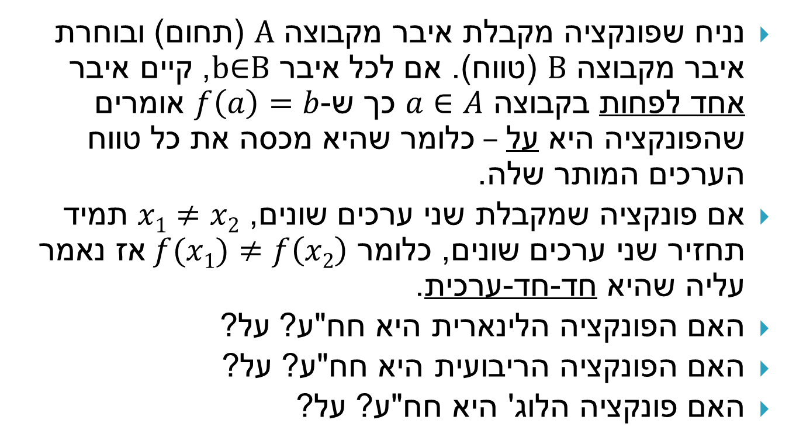
תכונות של פונקציות (נושא רשות)
נניח שפונקציה מקבלת איבר מקבוצה A (תחום) ובוחרת איבר מקבוצה B (טווח). אם לכל איבר b∈B, קיים איבר אחד לפחות בקבוצה $a∈A$ כך ש-$f\left(a\right)=b$ אומרים שהפונקציה היא על – כלומר שהיא מכסה את כל טווח הערכים המותר שלה.
אם פונקציה שמקבלת שני ערכים שונים, $x1≠x2$ תמיד תחזיר שני ערכים שונים, כלומר $f(x1)≠f\left(x2\right)$ אז נאמר עליה שהיא חד-חד-ערכית.
האם הפונקציה הלינארית היא חח"ע? על?
האם הפונקציה הריבועית היא חח"ע? על?
האם פונקציה הלוג' היא חח"ע? על?

Slide 17
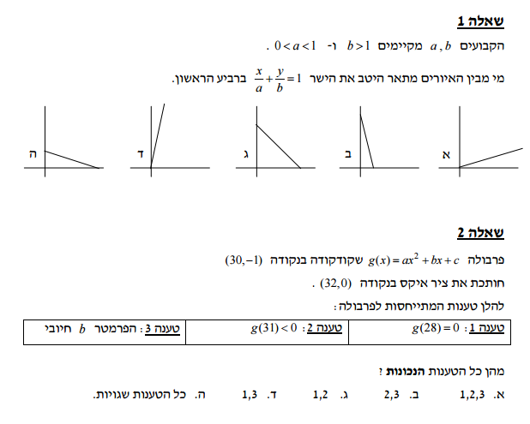
חזרה – יחידות 1-2
נפתור את החלק האמריקאי מתוך בחינה מועד 82 סמסטר 2016ב מתאריך 29.6.16.

Slide 18
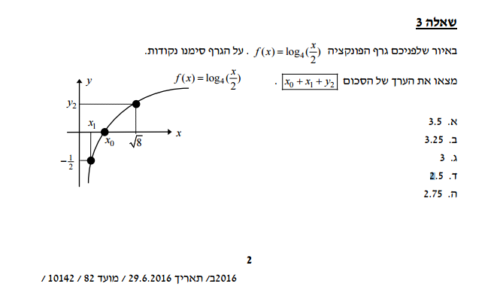
חזרה – יחידות 1-2

Slide 19
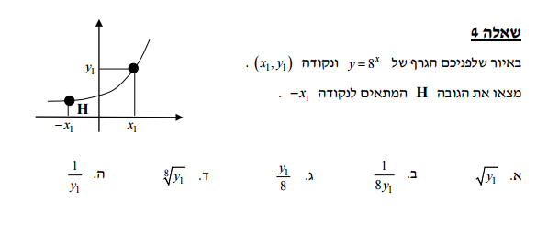
חזרה – יחידות 1-2

